Slide 1
j2ee + Spring
Лекция 1.
Введение

Slide 2


Немного о себе
Программист (Java EE, iOS + Android, C++, …)
ACS – разработка систем для федеральных заказчиков
Хобби: разрабатываю игры
E-mail: mrdekk@yandex.ru
Приходите к нам работать!

Slide 3
Что предстоит изучить
Платформа j2ee
Что такое Enterprise и зачем он нужен
Некоторые архитектурные вопросы Enterprise приложений
Spring Framework как средство сохранить разум при Enterprise разработке
Основные технологии для повседневного использования
Практические пример применения изучаемых технологий
Все о чем рассказал – все попробуем
Практики гораздо больше чем теории (можете задавать вопросы)
Сделаем интернет-витрину в качестве учебного проекта

Slide 4
Материалы к лекциям
Хорошая новость
Все материалы лекций, практик и мой код будут на github
Вот тут: https://github.com/mrdekk/j2ee_course

Slide 5
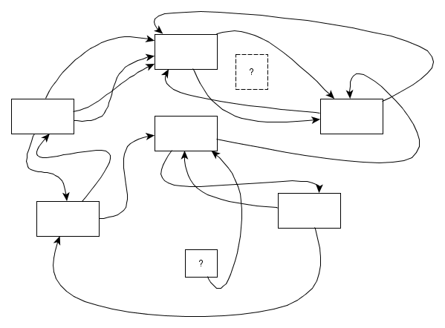
Архитектура приложений
Плохая архитектура. Что вы думаете об этой картинке?

Slide 6
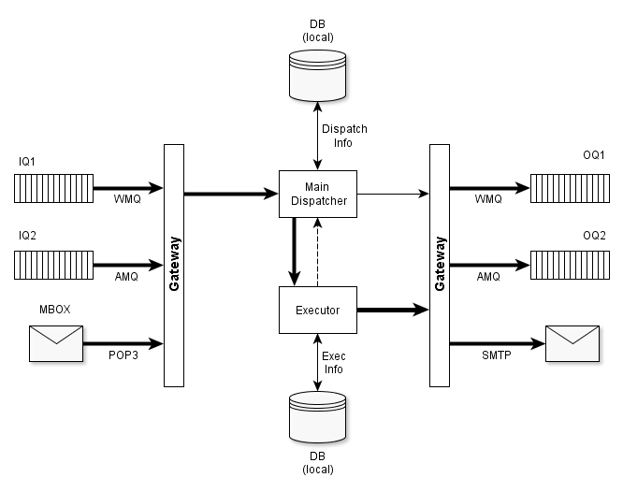
Архитектура приложений
Хорошая архитектура. А что об этой картинке?

Slide 7
Важно!
При проектировании архитектуры приложения
Разбить логику приложения на слабо-связанные модули, модули разбить на слои.
Описать (или хотя бы разработать) схему связи этих модулей
Модули реализовать в виде классов (набора классов)
Связи реализовать через механизм DI/IoC
DI := Dependency Injection
IoC := Inversion of Control

Slide 8
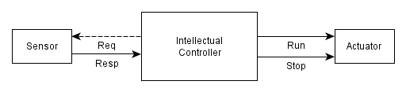
Inversion of Control
Inversion of Control есть паттерн объектно-ориентированного программирования, который позволяет снизить связность объектов.
Разберем задачу на примере. Предположим, что у нас есть задача интеллектуального управления кондиционером в комнате. У нас есть датчик, устройство управления кондиционером и собственно модуль который нам надо реализовать.
Какие варианты модулей Вы бы предложили?

Slide 9
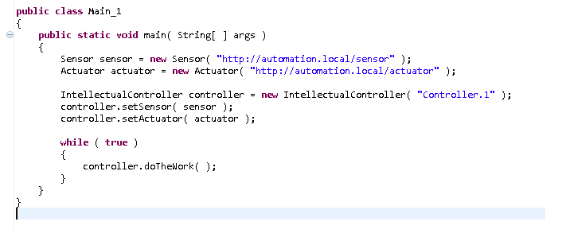
Inversion of Control
Как это делают обычно?
Какие проблемы Вы здесь видите?

Slide 10
Inversion of Control
Как это делают обычно?
Какие проблемы Вы здесь видите?
А что если мы захотим поменять урлы? Конфиги
А что если мы захотим создать другой датчик? Условия
А что если мы захотим создать другое исполнительное устройство? Условия
А что если мы захотим делать работу не постоянно, а запланировать? …
…

Slide 11

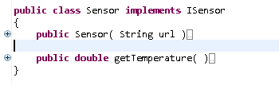
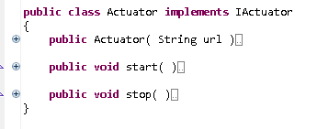

Inversion of Control
Компоненты
Датчик (ISensor)
Исполнительное устройство (IActuator)
Тем самым мы абстрагируемся от деталей реализации конкретных модулей и получаем возможность менять реализацию, когда это необходимо.

Slide 12
Dependency Injection
Dependency Injection – один из подходов к реализации Inversion of Control.
Однако, делать это надо не вручную!

Slide 13
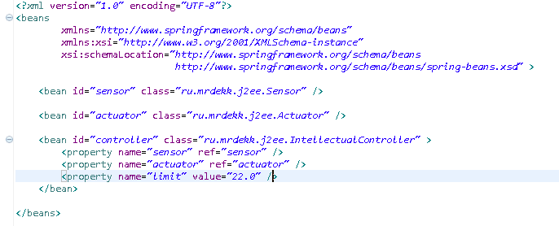
IoC-контейнер
Как правило для этого предназначен IoC контейнер.
Задачи:
Создавать объекты
Устанавливать зависимости

Slide 14

Spring Framework

Slide 15
Spring Framework
Компоненты Spring Framework:
IoC-контейнер
Фреймворк доступа к данным
Фреймворк управления транзакциями
Фреймворк MVC
Фреймворк удалённого доступа
Фреймворк аутентификации и авторизации
Фреймворк удалённого управления
Фреймворк работы с сообщениями
Тестирование

Slide 16

Maven
Но прежде о maven
Если кратко – декларативная система сборки
Свойства
Зависимости и Репозитории
Профили
Сборка и плагины

Slide 17
Maven
Свойства
<properties>
<!-- Libraries -->
<spring-version>2.5.6</springVersion>
<org.slf4j-version>1.7.2</org.slf4j-version>
<log4j-version>1.2.15</log4j-version>
<junit-version>4.11</junit-version>
<joda.time-version>2.0</joda.time-version>
<!-- Other settings -->
<project.build.sourceEncoding>UTF-8</project.build.sourceEncoding>
<!-- params -->
<work.encoding>UTF-8</work.encoding>
</properties>
${spring-version}
${org.slf4j-version}
${log4j-version}
...

Slide 18
Maven
Зависимости
<dependencies>
<dependency>
<groupId>javax.activation</groupId>
<artifactId>activation</artifactId>
<version>${javax.activation-version}</version>
</dependency>
<dependency>
<groupId>javax.xml</groupId>
<artifactId>jaxrpc-api</artifactId>
<version>1.1</version>
</dependency>
</dependencies>

Slide 19
Maven
Репозитории
<repositories>
<repository>
<id>eclipse-platform</id>
<layout>p2</layout>
<url>http://download.eclipse.org/...</url>
</repository>
</repositories>

Slide 20
Maven
Профили
<profiles>
<profile>
<id>oas</id>
<properties>
<bindingsPrefix>java:comp/resource/</bindingsPrefix>
<profileName>oas</profileName>
<jndiFactoryBean>springJNDIPropertyFactory</jndiFactoryBean>
<eclipseLinkTargetServer>OC4J</eclipseLinkTargetServer>
</properties>
</profile>
<profile>
<id>wls</id>
<properties>
<bindingsPrefix></bindingsPrefix>
<profileName>wls</profileName>
<jndiFactoryBean>jndiPropertyExtractor</jndiFactoryBean>
<eclipseLinkTargetServer>Weblogic_10</eclipseLinkTargetServer>
</properties>
</profile>
</profiles>

Slide 21
Maven
Cборка и профили
<build>
<plugins>
<plugin>
<groupId>org.eclipse.tycho</groupId>
<artifactId>tycho-maven-plugin</artifactId>
<version>${tycho-version}</version>
<extensions>true</extensions>
</plugin>
</plugins>
</build>
# maven clean package –P wls

Slide 22
Spring Framework
Вернемся к Spring
DEMO !
См. в github
pictures/lectures 1
code.samples/lec.1.spring

Slide 23
Задача
Создать проект maven с поддержкой Spring Framework
Корневой проект: packaging = pom, groupId = ru.<surname>.<initials>, artifactId = mart-parent, version = 1.0
Дочерний проект: packaging = jar, groupId = ru.<surname>.<initials>, artifactId = lec1, version = 1.0
Создать необходимые классы, интерфейсы, определения bean’ов согласно определению задачи:
Интерфейс склада IWarehouse
void addProduct( IProduct product, double quantity )
double removeProduct( IProduct product )
List< String > listProducts( )
Интерфейс категории ICategory
String getName( )
Интерфейс товара IProduct
String getName( )
ICategory getCategory( )
double getPrice( )
Количество товара не является свойством товара, это свойство товара на складе. Товары на склад могут поступать, товары со склада можно забирать. В каждый момент времени мы можем получить выписку о товарах на складе.
Предусмотреть возможность изменения типа склада.
Задачу оформить в виде проекта. Проверятся будут классы и определения bean’ов.

Slide 24
Задача
Предусмотреть возможность изменения типа склада. Под этим понимается другая реализация интерфейса склада. Проверяться будет наличие двух разных вариантов реализации склада, а также возможность их замены через определение bean’ов.
Задачу оформить в виде проекта. Проверятся будут классы и определения bean’ов.

Slide 25
Ремарка
Если вы владеете системой контроля версий GIT, то целесообразно вести работы на GitHub’е.

